Slide 1
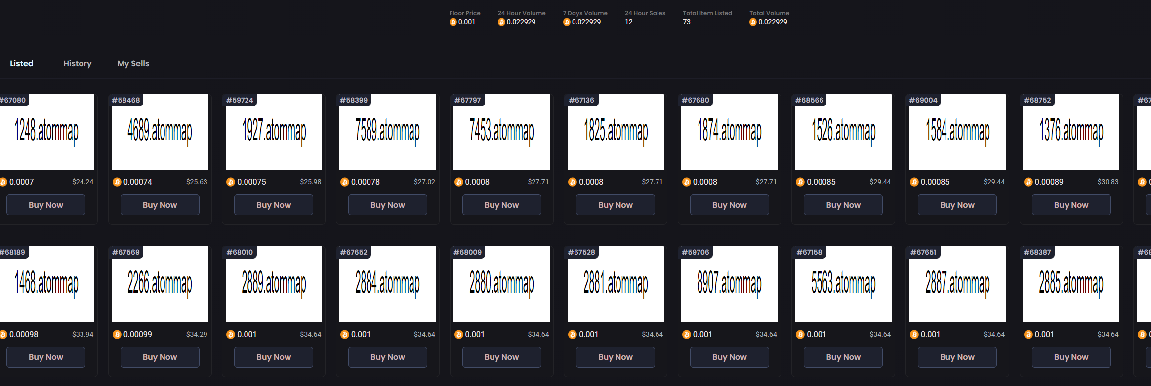
atommap 图文教程
参考
https://twitter.com/wanghebbf/status/1720703421068816388

Slide 2
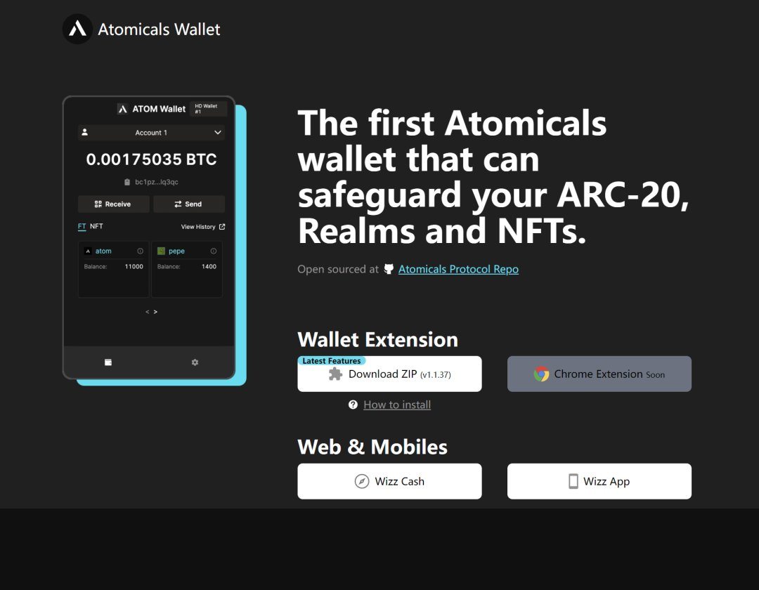
需要首先是创建一个ATOM钱包，因为用unisat钱包容易出问题，下面首先是如果创建atommap的教程。 请打开以下网址：https://atomicalswallet.com

Slide 3
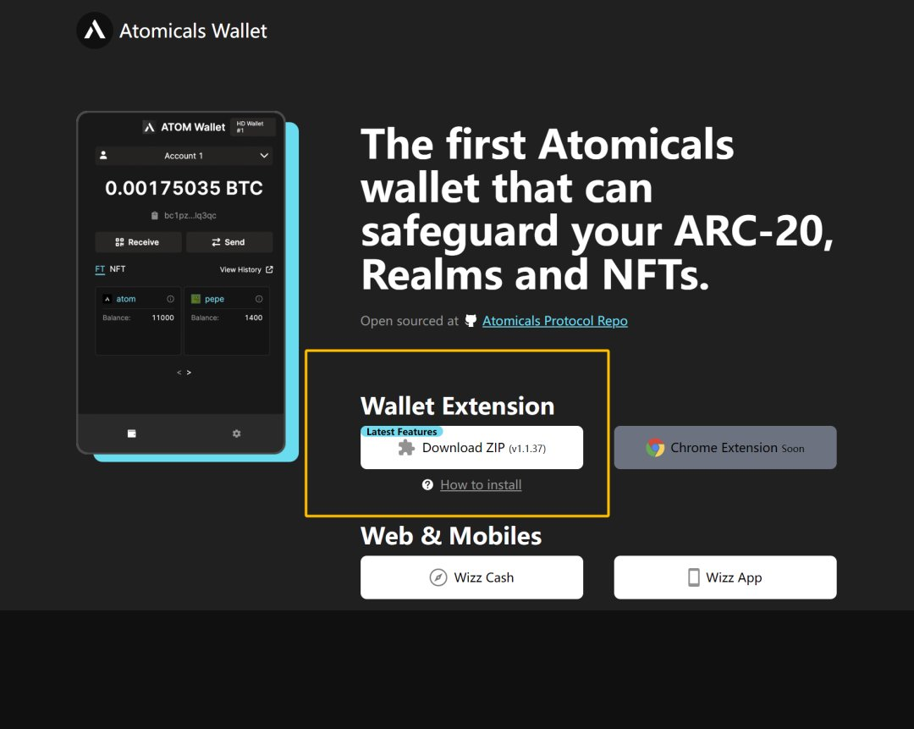
点击‘Download ZIP(v1.1.36)’选项。

Slide 4
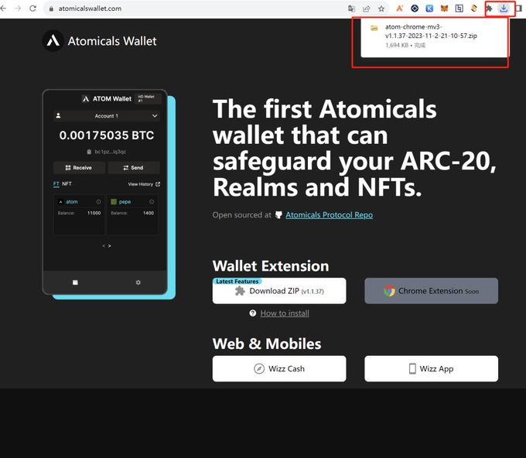
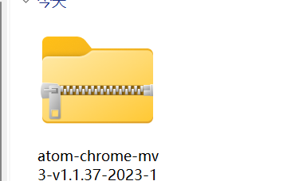
通过点击下载图标找到刚刚下载的文件。

Slide 5
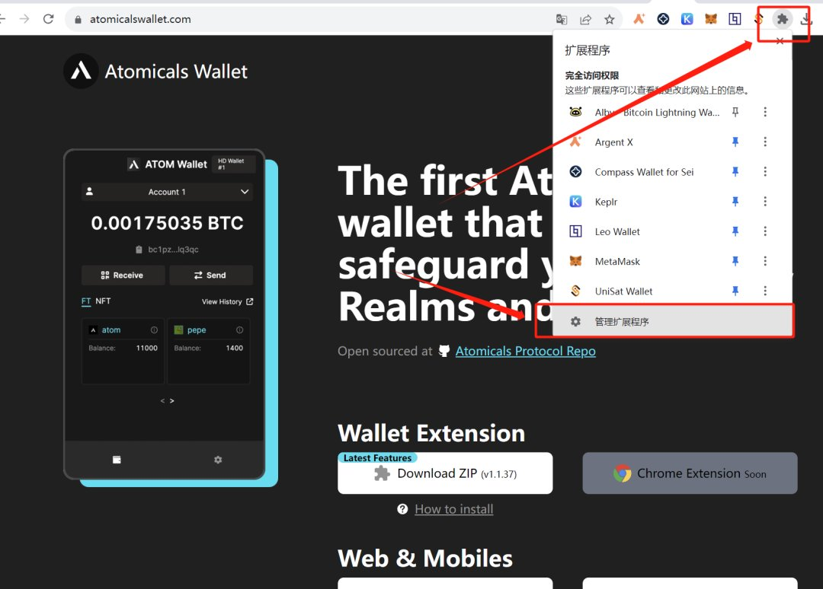
点击谷歌浏览器的扩展程序图标，然后选择‘管理扩展程序’。

Slide 6
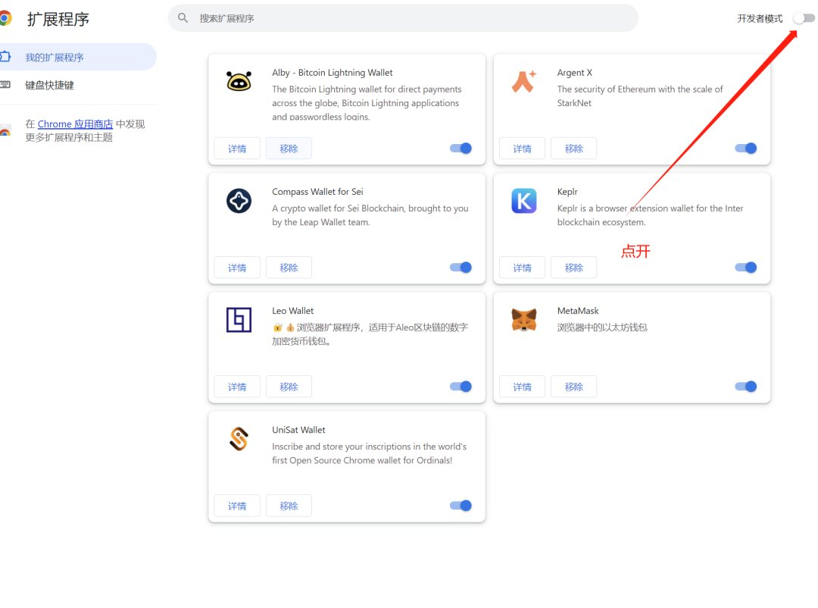
将进入扩展程序页面，点开开发者模式。

Slide 7
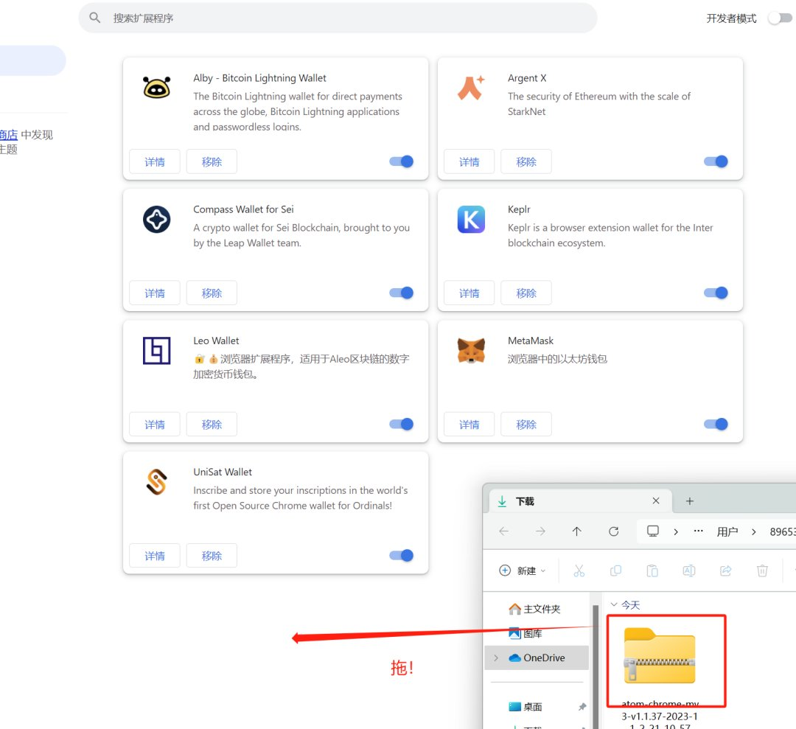
将您刚刚下载的压缩文件拖放到扩展程序区域。

Slide 8
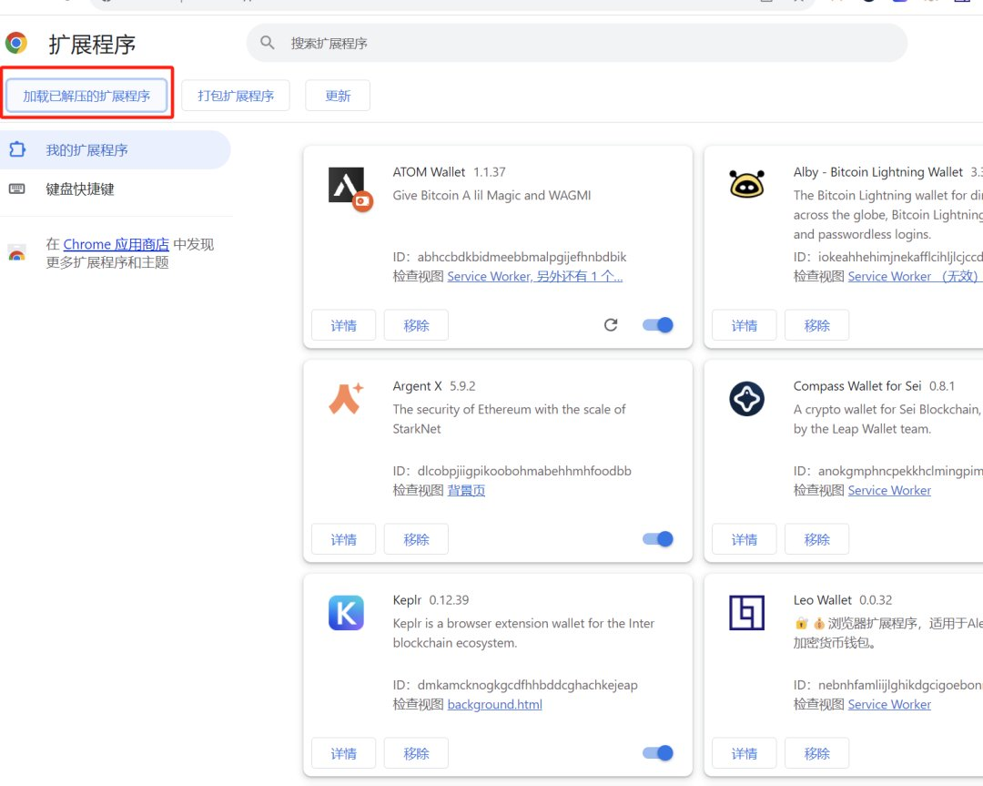
如果不行的话，就把他复制到桌面解压一下，然后点击加载已解压的拓展程序，然后选择这个文件夹，然后您将看到钱包已成功安装。

Slide 9
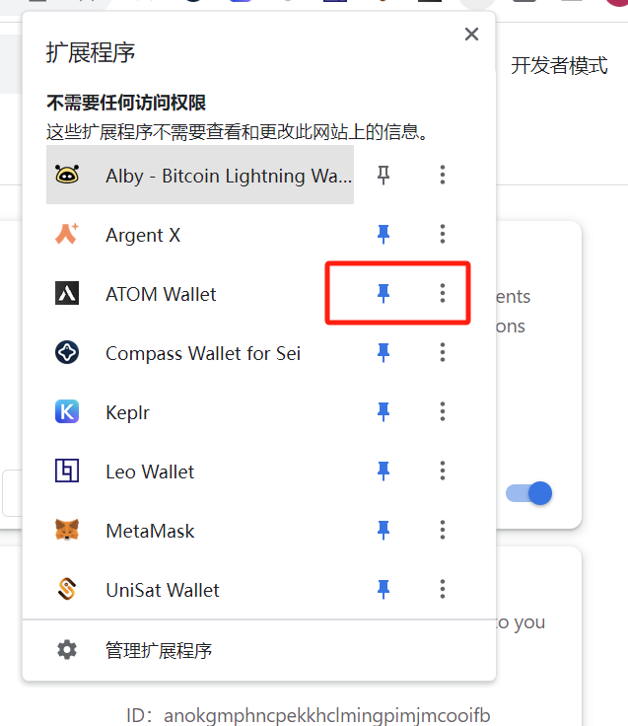
将钱包插件固定到您的浏览器，以便轻松访问。

Slide 10
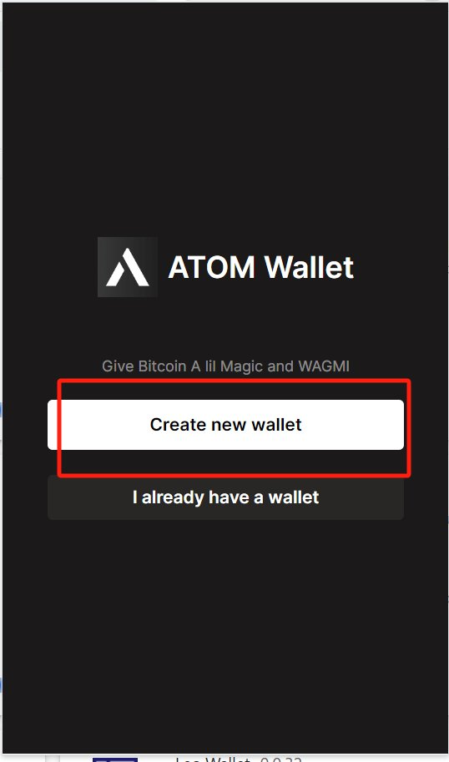
打开钱包，创建一个新钱包，并开始正常使用。

Slide 11
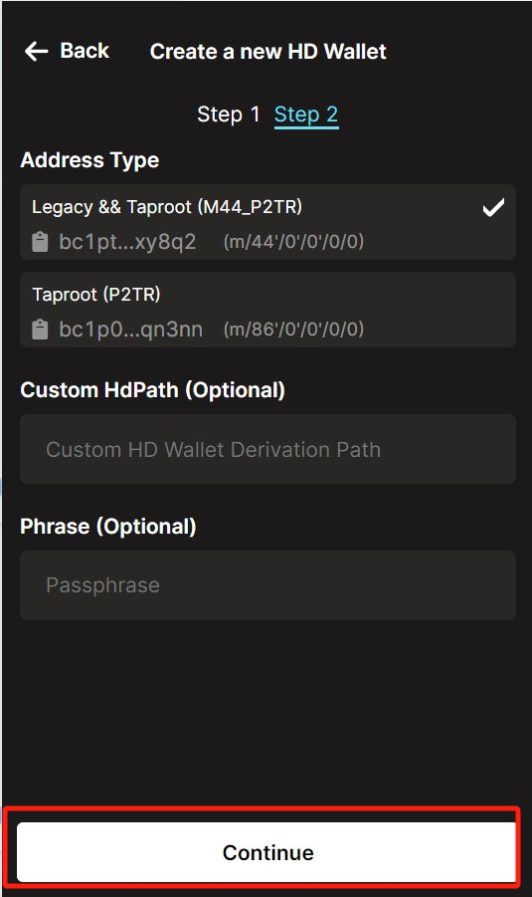
手动记录助记词，并确保妥善存放，然后address type选择第一个。

Slide 12
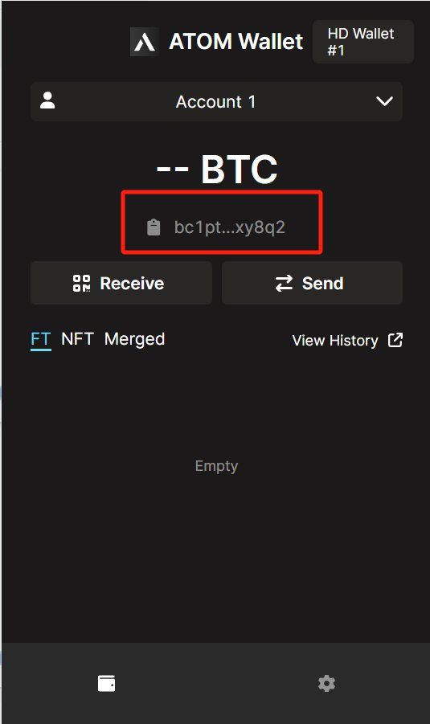
恭喜，您已成功设置了Atom钱包，然后复制你的地址，从交易所提币过来就ok了。

Slide 13
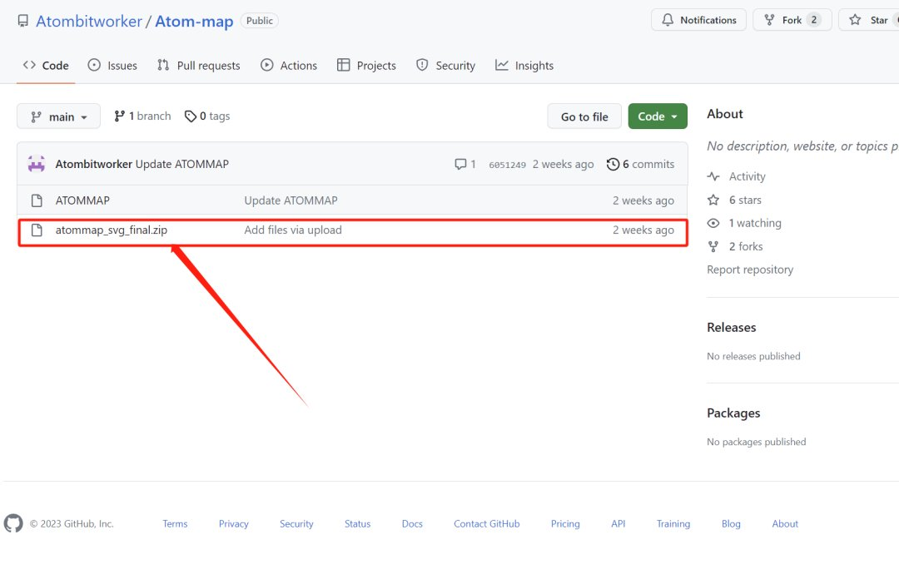
钱冲进来了就可以开始打atommap了以下是详细步骤： 下载并解压Atommap的ZIP文件。 链接：https://github.com/Atombitworker/Atom-map/tree/main…

Slide 14
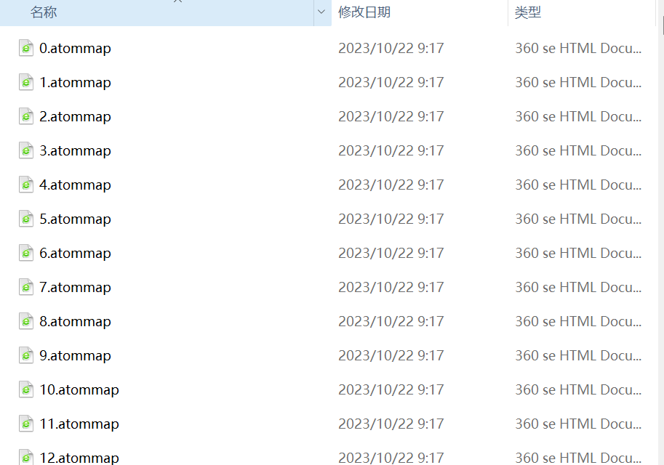
下载后解压文件，可以看到一堆编号。

Slide 15
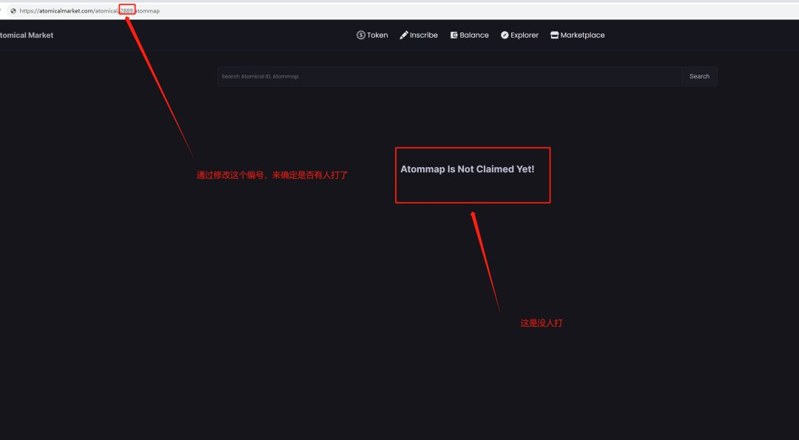
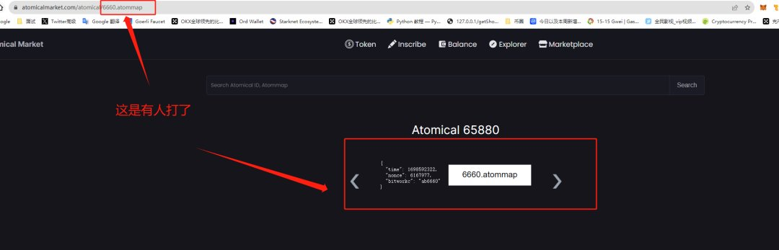
进入下面的网站索引，检查您选择的数字是否有效。如果出现详细信息，表示已被挖取：https://atomicalmarket.com/atomical/6660.atommap…

Slide 16
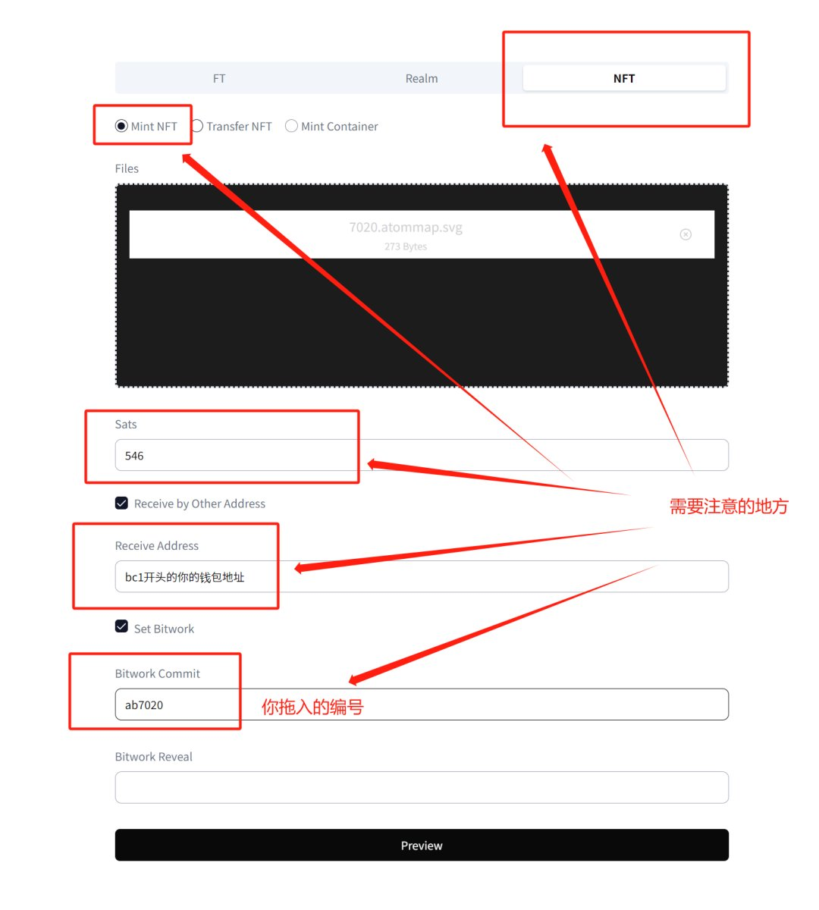
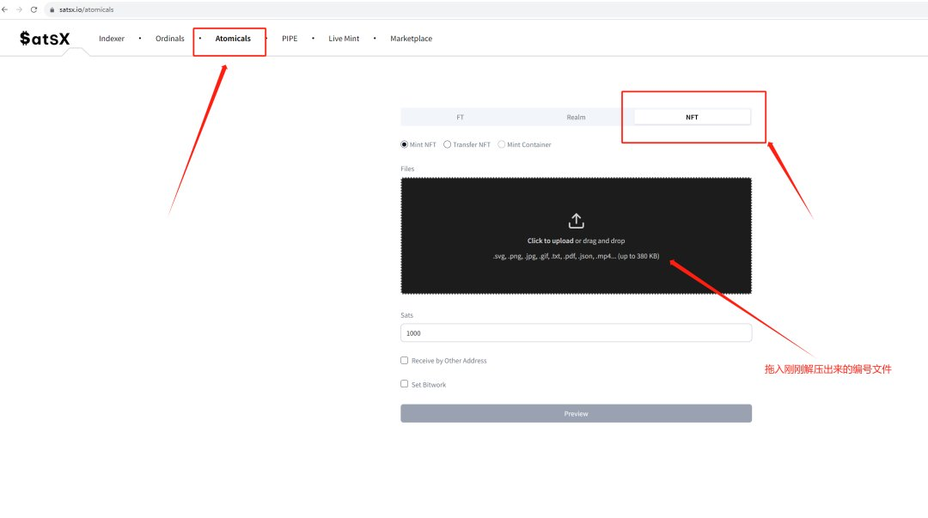
接下来，可以开始挖取，可以使用第三方生态网站代打，如
@SatsXio
，链接：https://satsx.io，根据下图选择页面，导入对应编号的文件，并使用存放Atom资产的地址或新地址。在Bitwork字段中填写AB编号。

Slide 17
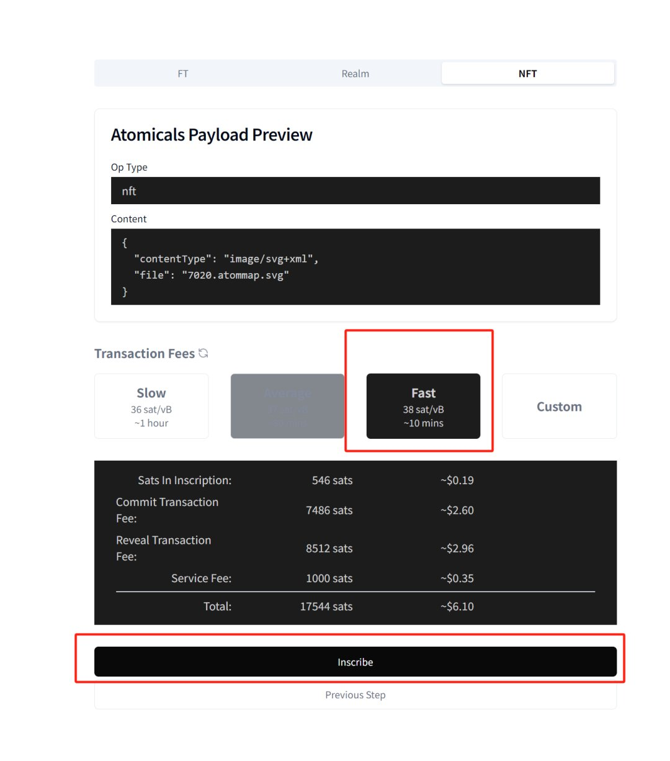
然后点击下面的preview，需要等待，然后选择gas，点击下方Inscribe。

Slide 18
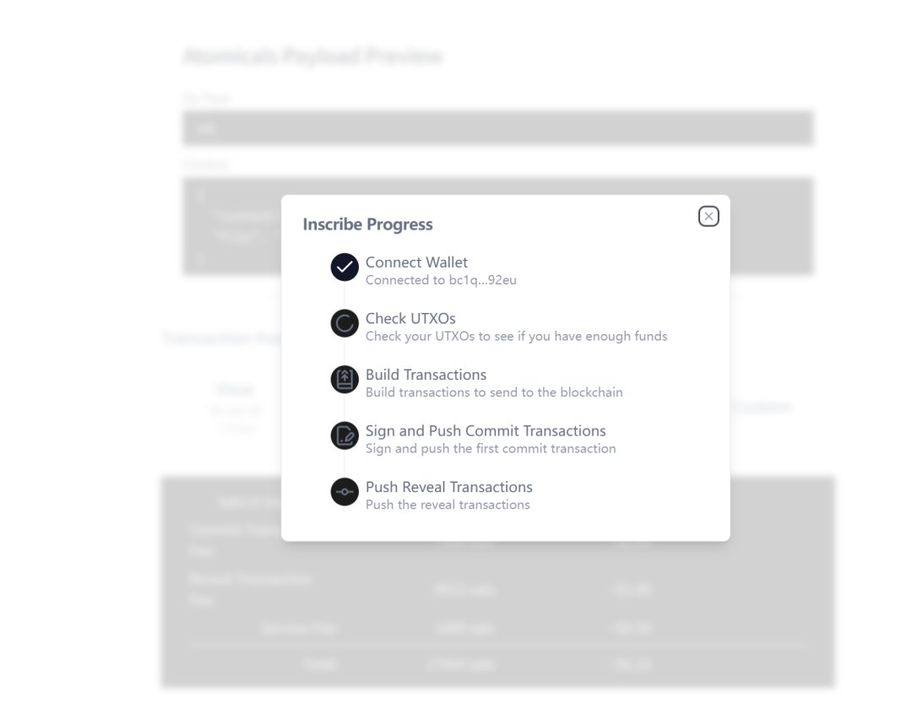
等圈转完，支付gas就可以了。

